Slide 1
마일리지/장학금신청 매뉴얼
(2021-1학기 마일리지 신청기간 및 방법안내)

Slide 2
학생경력관리제도(마일리지)
• 대상 : 정규 등록생(8학기까지)
(학점 등록생/휴학생 신청 불가)
• 해당 학기 경력인정기간 : 2021.01.01- 06.30
• 마일리지 승인 신청기간 : 2021.04.01- 06.30
• 마일리지 장학금 신청기간 : 2021.05.01 – 07.09
• 2021-1복학생 : 재학기간 – 2021.06.30까지 제출.
• 복학학기에 신청 못한 마일리지를 전부 신청해야 함
• 점수 100점 = 10,000원
• 마일리지 장학금 지급 시기 : 해당 학기 방학 말
• 마일리지 적립과 장학금 신청은 학기 단위로 운영됨
• (해당경력인정기간 내에 미인증시 경력 소멸됨)

Slide 3
1.마일리지 신청방법
1) – 취업진로정보시스템 http://sujpf.syu.ac.kr/ 로그인(학사동일)
- su-wings >학적정보 > 마일리지 접속가능

Slide 4
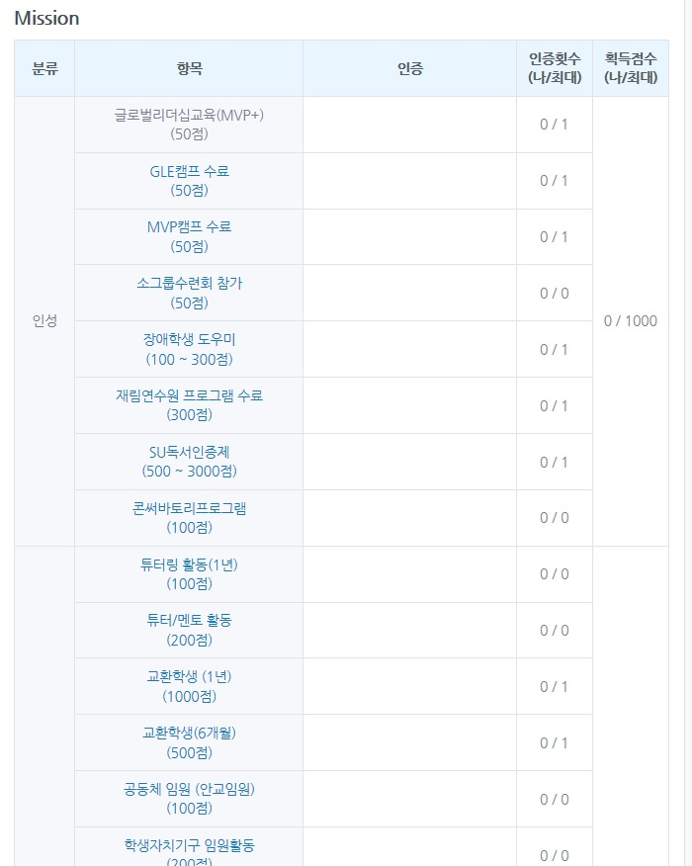
2) 경력개발 >경력관리 클릭 >마일리지 배점표 확인
2-1) 재학생 마일리지 신청 : 2021-1취득 마일리지표
2021.01.01-06.30취득경력 신청만 신청 가능함

Slide 5
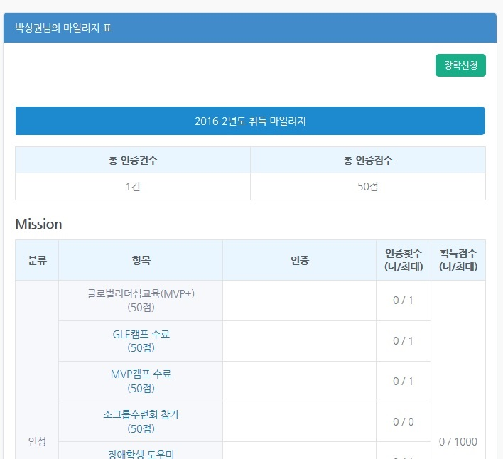
2-2) 2021-1복학생 마일리지 신청
- 2021-1학기 취득 마일리지 : 재학기간-2021.06.30 취득경력입력
- 이전에 신청 못한 마일리지는 복학학기에만 신청이 가능하므로 이번 학기에 꼭 적립바랍니다 .

Slide 6
3) – 마일리지 배점표에서 항목별 마일리지 점수를 확인할 수 있으며, 해당 항목을 클릭하면 마일리지 등록화면이 생성됨
- 활동내용을 기입하고 상단에 명시된 발급기관에서 해당서류를 발급받은 후 서류를 스캔 또는 사진으로 찍어서 첨부 후 등록 함
( 단, 컴퓨터 화면 캡쳐 첨부는 인정 불가 , 어학 성적표 등 공식서류를 반드시 발급 받은 후 스캔 하거나 찍어서 첨부 )

Slide 7
4) - 마일리지를 등록하면 미인증 상태로 등록이 되며,
담당자 승인 후 해당 마일리지 점수가 적립 됨(최대 일주일소요)
- 상단 총 인증건수 와 총 인증점수를 통하여 본인 누적
마일리지 건수와 점수를 확인 할 수 있음
< 마일리지 인증 전 화면 > < 마일리지 인증 후 화면 >
2

Slide 8
5) 등록된 마일리지가 이상이 있을 시,담당자는 보류 처리를
할 수 있으며 학생은 우측 보류 탭 클릭 에서 보류 사유를 확인 후
수정해서 재등록 할 수 있음.
< 마일리지 보류화면 > < 마일리지 보류 재등록 화면 >

Slide 9
여기부터는 장학신청 기간부터 <<장학신청버튼>>이 생성되고, 모든 신청이 완료됩니다. 혼돈하지 말아주세요~~ *마일리지 장학신청 기간: 2021년 05월 01일~ 2017년 07월 09일 신청기간에 본인 계좌 은행명, 계좌번호 적어주세요~!!!!

Slide 10
2. 마일리지 장학금 신청방법(휴학생 /학점등록생 신청불가)
1) 장학금신청기간: 해당학기 말 (미 신청시 해당학기 마일리지 소멸)
2) 마일리지 장학금 신청방법: 마일리지 표 우측 상단 “장학신청” 버튼을 클릭 적립된 마일리지 확인 후 본인명의(부모님계좌 안됨) 계좌와 연락처 기입 저장
< 우측 “장학신청” 버튼 클릭 >
< 장학금 신청화면 >

Slide 11
3) 장학금 신청 현황 확인
- 마이페이지 우측 “장학신청” 에서 신청한 장학금의 진행현황 확인가능
- 신청한 마일리지 장학금은 방학 말 지급

